Slide 1
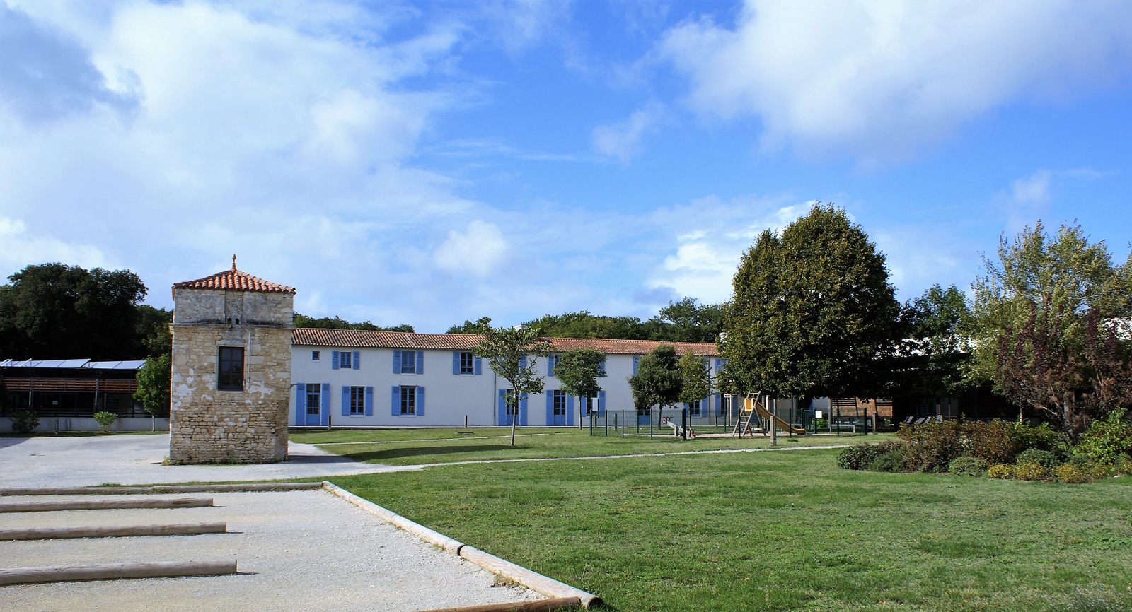





Comité Régional Nouvelle Aquitaine FFAEMC Assemblées Générales du 18 avril 2026
Village Vacances de La Martière
17310 SAINT PIERRE D’OLERON

Slide 2
Comité Régional Nouvelle Aquitaine FFAEMC Assemblées Générales du 18 avril 2026
Bonjour à toutes et à tous,
Avant de commencer notre séance, je vous précise quelques points :
Une visio est organisée en parallèle pour nos collègues qui n’ont pas pu se déplacer et cette séance va être enregistrée
Les votes se feront en ligne via la plate forme Balotilo. Un lien sera envoyé aux adresses de correspondance indiquées dans panda, à l’issue de ces AG. Les votes seront ouverts jusqu’au mardi 21 avril, 23h59. Deux scrutateurs seront nommés pour participer au dépouillement le mercredi 22 avril,
Le premier vote concernera la tenue de ces AG sans quorum.

Slide 3
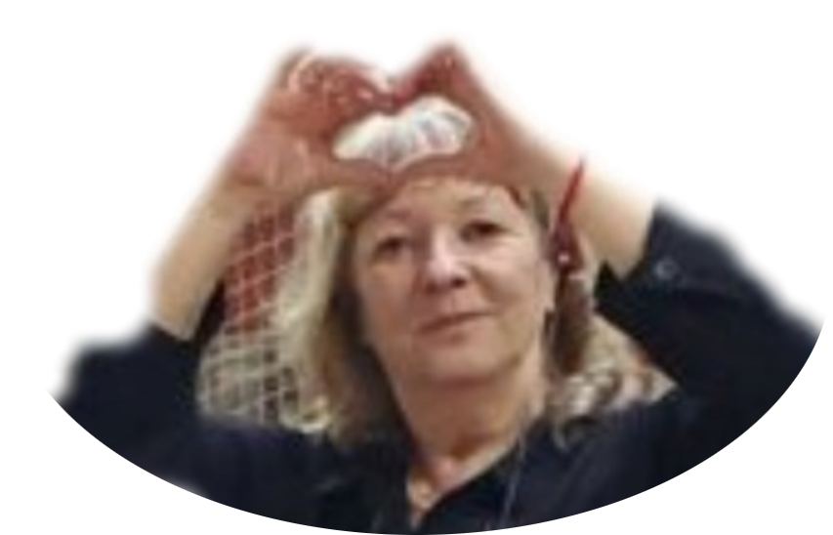
Assemblée Générale Ordinaire du 18 avril 2026
RAPPORT MORAL
Tout d’abord, un grand merci à vous toutes et tous de votre participation à nos différents évènements et particulièrement de votre présence ce week end pour notre 6ème Printemps des Energies : nous sommes 87 en pension complète et plus de 100 pour les ateliers !
J’attache une grande importance à ce week end car c’est un moment de rencontre, d’échange, de partage et de découverte de disciplines que nous ne pratiquons pas forcément dans nos clubs.
Avant de poursuivre, je me dois de remercier les membres du Comité Directeur qui participent à tous ces évènements et aussi, particulièrement pour ce week end, les enseignants qui viennent bénévolement animer des ateliers de nos différents arts. Je remercie aussi Ghislaine et Chantal , pour leurs massages très bénéfiques !!

Slide 4
Assemblée Générale Ordinaire du 18 avril 2026
RAPPORT MORAL
2025, année très riche en évènements :
Pour la deuxième année, à la demande de la fédération, nous avons organisé des sélectifs Sanda inter régions. Nous y avons ajouté un OPEN Qigong (le 1er organisé dans notre fédération) et des Battle Kungfu, Nouvelle Aquitaine/Occitanie.
Puis le Printemps des Energies, les passages de duans et ATT1, la formation CAM/CMB, la journée informative DUAN et ATT1 et la participation à des évènements organisés par le CROS.
Nous détaillerons ces différentes actions, plus loin, dans le rapport d’activités.
La plupart de ces actions ont pu être financées, en partie, par les subventions que nous accordent le Conseil Régional, l’Agence Nationale du Sport et exceptionnellement la FFAEMC pour les sélectifs (17 800€ au total).
En partie aussi par le reversement de la quote part des licences que nous verse la fédération, 4 219€ pour 2025.

Slide 5

Assemblée Générale Ordinaire du 18 avril 2026
RAPPORT MORAL
Ces subventions nous permettent aussi d’aider les stagiaires en leur reversant une partie du coût de leur formation, en cas de réussite (1/4 des frais pédagogiques), d’aider les juges stagiaires de notre région en leur remboursant les frais de transport quand ils se rendent à Paris, d’aider aussi les enseignants désirant suivre les formations « Santé » fédérales,
Petit clin d’œil concernant les juges : nous manquons de juges AEC, AMCX et WUSHU,
N’hésitez pas à proposer votre candidature

Slide 6
Assemblée Générale Ordinaire du 18 avril 2026
RAPPORT MORAL
Saisons | Nombre de clubs | Nombre de licenciés (licence principale)
 |  | AMCI | AEC | AMCX | WUSHU | TOTAL
31/08/2019 | 60 | 1 341 | 736 | 126 |  | 2 203
31/08/2022 | 69 | 903 | 520 | 191 | 4 | 1 618
31/08/2023 | 83 | 1 155 | 698 | 368 | 130 | 2 351
31/08/2024 | 80 | 1 105 | 838 | 253 | 170 | 2 366
31/08/2025 | 85 | 1 097 | 820 | 258 | 132 | 2 307
15/04/2026 | 76 | 1 219 | 823 | 287 | 21 | 2 350

Slide 7
Assemblée Générale Ordinaire du 18 avril 2026
RAPPORT MORAL
Subventions 2025

Slide 8
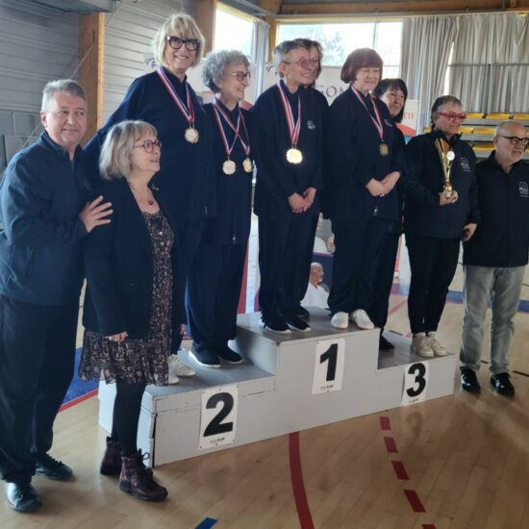
Assemblée Générale Ordinaire du 18 avril 2026
RAPPORT D’ACTIVITES
RAPPORT D’ACTIVITE
1er et 2 février 2025 au Centre Sportif La Base 47110 LE TEMPLE SUR LOT
Pour les trois évènements suivants, 5 bénévoles étaient présents.
La protection civile et un médecin étaient aussi présents pour les sélectifs et les battles.
Open Qigong (le 1er de la FFAEMC) organisé le samedi après-midi : Huit candidats en individuel et une équipe de six personnes se sont inscrits pour cette première, tous dans des catégories d’âge différents et répartis dans les trois enchaînements proposés (Un candidat pouvant s’inscrire dans deux enchaînements maximum). Le jury de 3 personnes était composé d’enseignants expérimentés (3ème Duan minimum) pour certains intégrés au corps des juges FFAEMC.
Nous pouvons déplorer le peu de candidats présents (14 en tout) mais il fallait bien commencer. Nous étions prêts à annuler mais notre présidente a désiré maintenir cet open.

Slide 9
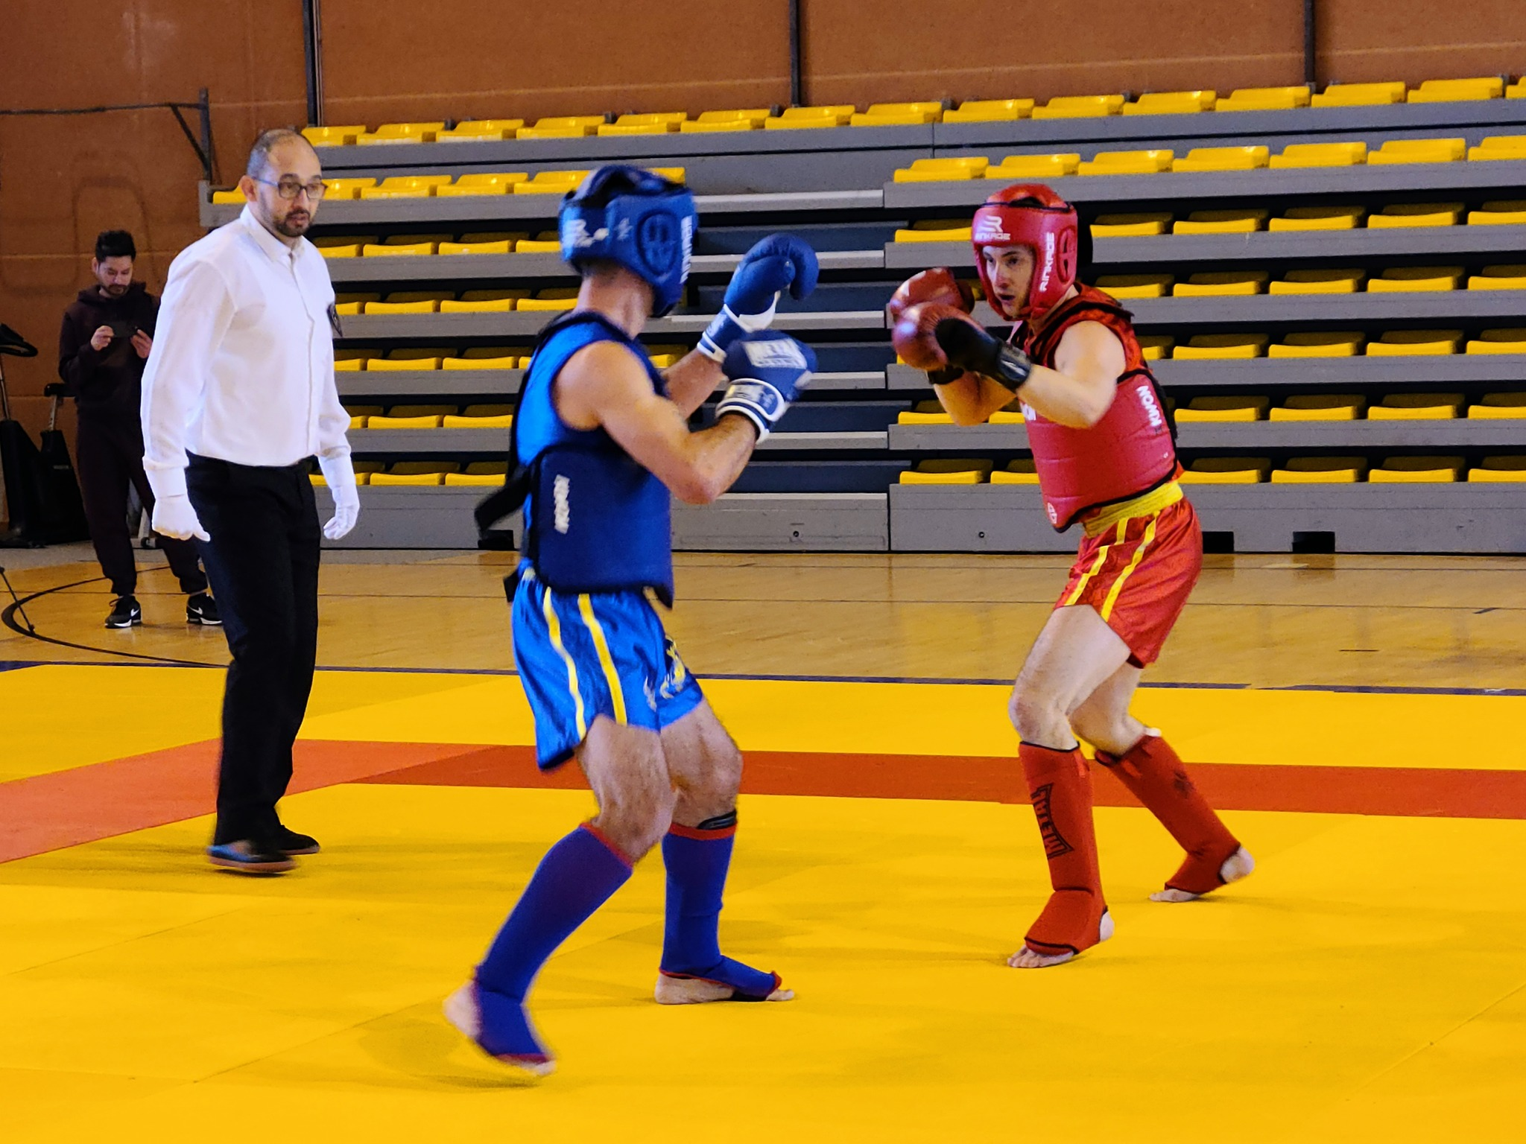
Assemblée Générale Ordinaire du 18 avril 2026
RAPPORT D’ACTIVITES
RAPPORT D’ACTIVITE
Sélectifs Sanda de la zone 2 le dimanche matin : organisés pour la 2ème année par notre région.
2 juges nationaux et 7 juges régionaux disponibles
33 inscrit(e)s en ligne via Helloasso en Sanda ou Sanda light, venant de 8 clubs.
Catégories d’inscription :
Femmes cadettes, juniores
Hommes : cadets, juniors, seniors, vétérans
Combats organisés (qualificatifs ou exhibition) :
- Sanda light
- Sanda
La matinée s’est bien déroulée, dans de bonnes conditions matérielles et de sécurité. Podiums et remises des médailles juste avant la pause déjeuner.

Slide 10
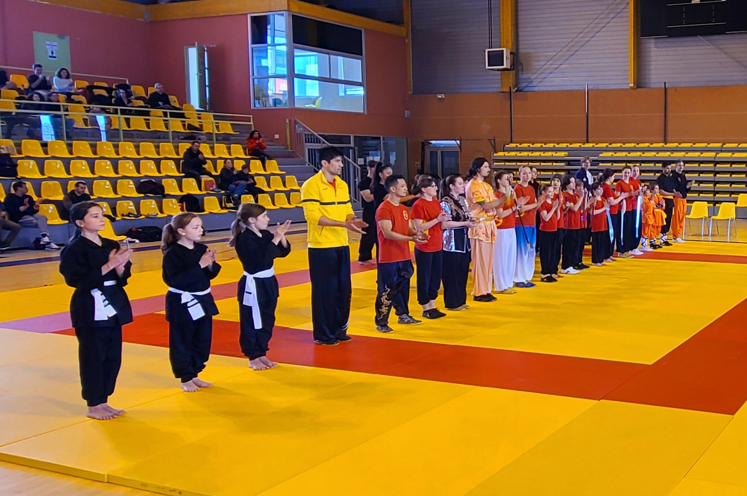
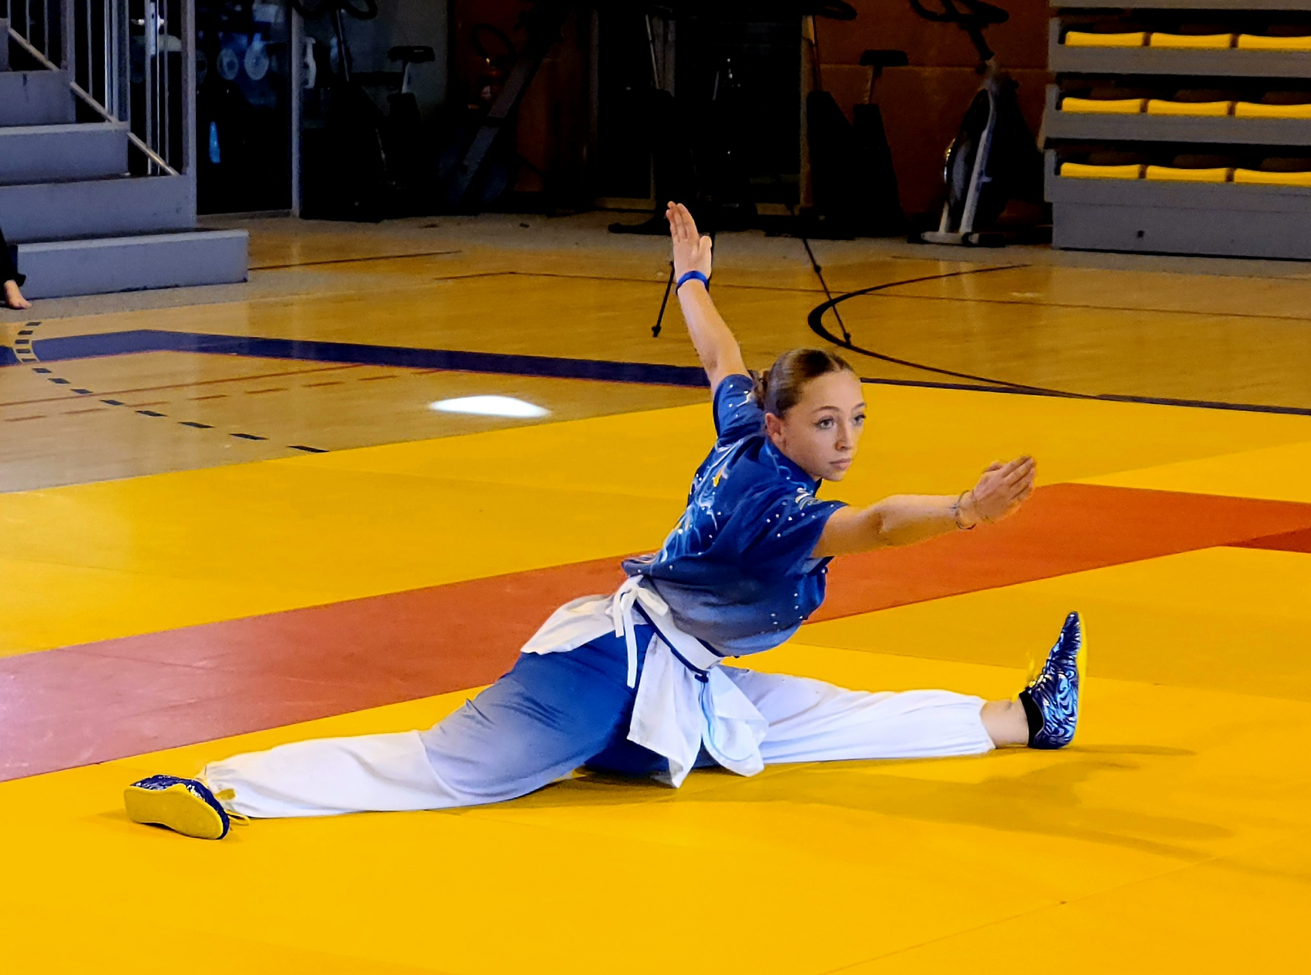
Assemblée Générale Ordinaire du 18 avril 2026
RAPPORT D’ACTIVITES
RAPPORT D’ACTIVITE
Battles Kungfu le dimanche après-midi :
40 participants ont participé à l’épreuve proposée : Battle de « Zu He » pour trois catégories mixtes :
Moins de 12 ans
12-15 ans
16 ans et plus.
Des matchs de poule suivis de demi-finales ont été organisés, puis des finales pour les 3 premières places, avec remise de médailles et de coupes pour les meilleures prestations féminines et masculines.
3 juges/arbitres étaient présents.

Slide 11
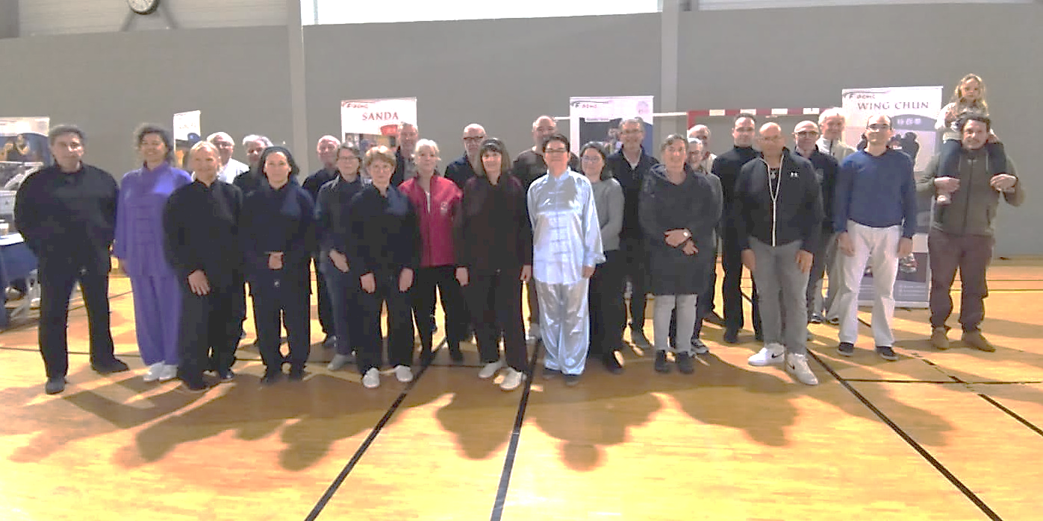
Assemblée Générale Ordinaire du 18 avril 2026
RAPPORT D’ACTIVITES
RAPPORT D’ACTIVITE
Samedi 22 et dimanche 23 mars 2025 : passage de Duan/Att1 (Samedi au CROS Nouvelle Aquitaine (salle 215) et dimanche au CREPS de Talence, gymnase Lucas Mazur)
DUAN : 21 inscrits, 14 reçus :
Taichi Chuan : 1er DUAN : 2 ; 2ème DUAN : 2
Qigong : 1er DUAN : 13 ; 2ème DUAN : 4
ATT1 : 6 inscrits, 3 reçus
Qigong : 6
7 juges, un superviseur et la présidente ont participé à ces journées.
Nous n’avons pas pu faire passer les Duan et ATT1 AMCX car il n’y avait que trois candidats.

Slide 12
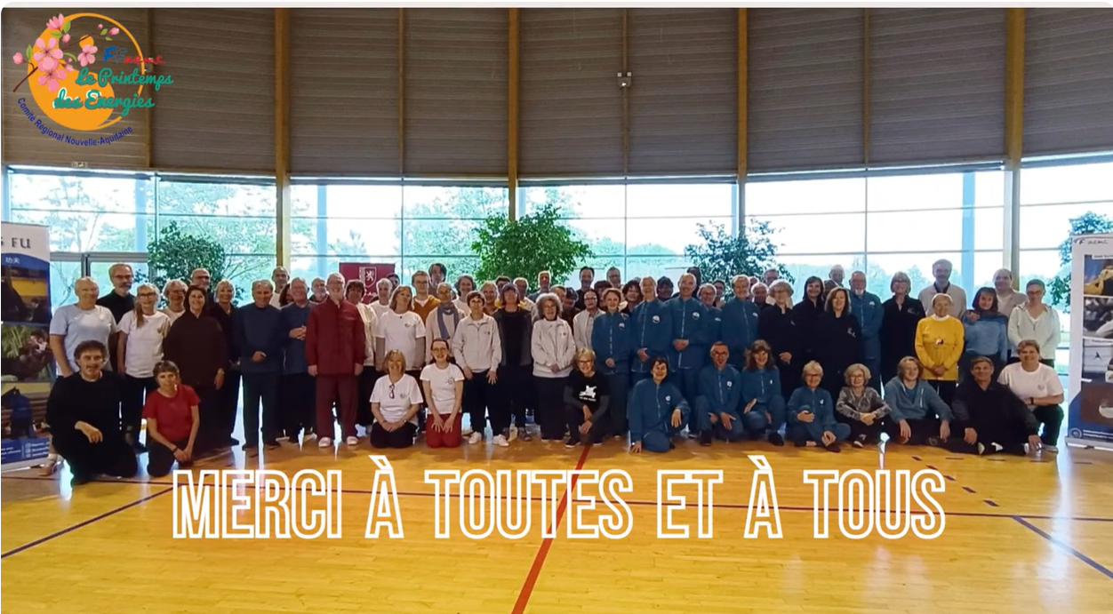
Assemblée Générale Ordinaire du 18 avril 2026
RAPPORT D’ACTIVITES
RAPPORT D’ACTIVITE
Du Vendredi 25 au dimanche 27 avril 2025- Le Printemps des Energies à La Base du Temple Sur Lot (47110) :
63 personnes étaient en pension complète + 16 personnes participaient uniquement aux ateliers, soit un total de 79 participants.
13 enseignants ont animé bénévolement les 29 ateliers du samedi et dimanche matin : Qigong, Taichi Chuan,Taiji Bang, Bagua Zhang, Aïkido, Kungfu, Xing Yi Quan, Flamenco : découverte de l’énergétique, Double éventail ….

Slide 13
Assemblée Générale Ordinaire du 18 avril 2026
RAPPORT D’ACTIVITES
RAPPORT D’ACTIVITE
Samedi 26 avril à 18h
Assemblée Générale Ordinaire du CR NA FFAEMC

Slide 14
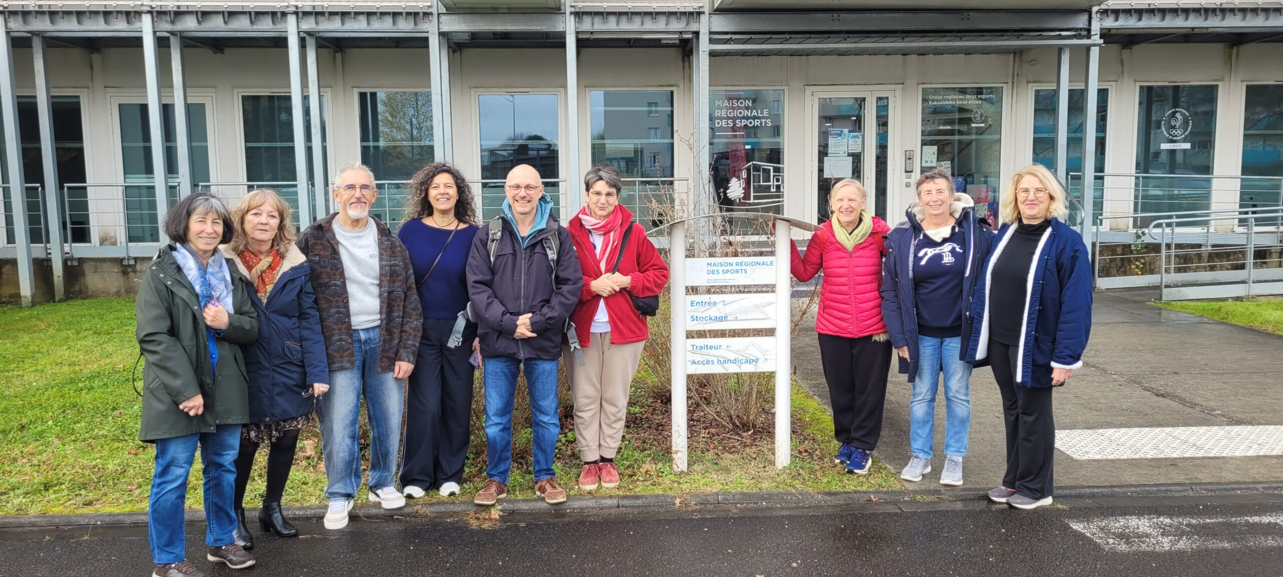
Assemblée Générale Ordinaire du 18 avril 2026
RAPPORT D’ACTIVITES
RAPPORT D’ACTIVITE
Du 13 septembre au 6 décembre 2025 :
formation CAM/CMB au CROS de Talence : Début de la formation le samedi 13 septembre 2025 – 5 week ends
Certification le 6 décembre :
1 CAM AMCI, 5 CMB AMCI, 7 AEC (dont 3 recalés en 2024 qui n’ont repassé que l’épreuve pédagogique)
Le matin, épreuves écrites (QCM) pour CMB au CROS de Talence et parallèlement, de 10h à 12h, réunion d’harmonisation juges/enseignants.
Après-midi, pour CAM et CMB, au CREPS de Talence, épreuve pédagogique devant un jury : 6 juges + la responsable de formation présents.

Slide 15
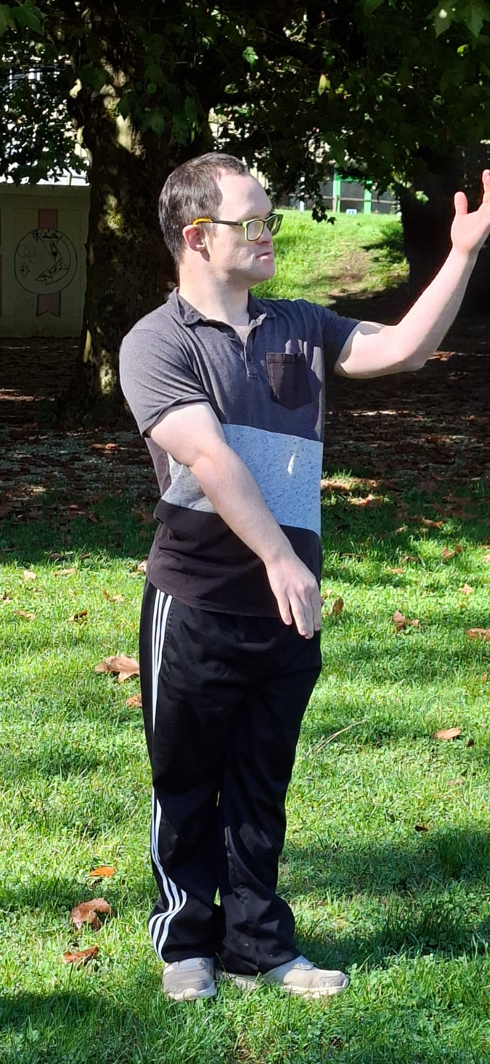
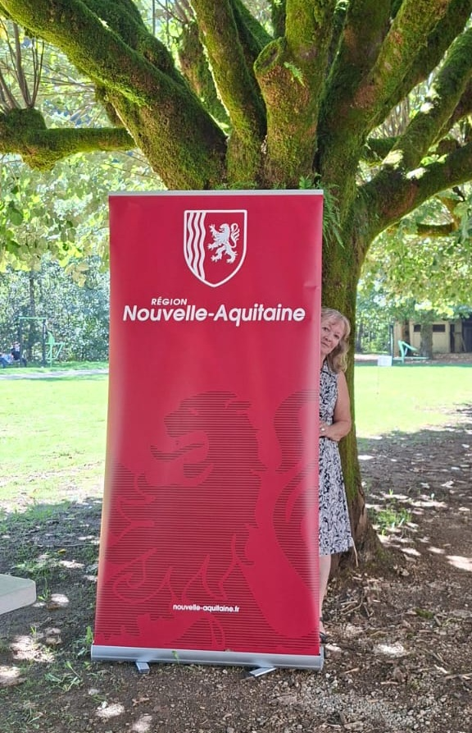
Assemblée Générale Ordinaire du 18 avril 2026
RAPPORT D’ACTIVITES
RAPPORT D’ACTIVITE
17 septembre 2025 : Journée inclusive Handivalide à Tulle organisée par l’association « De la source au nuage » en collaboration avec le Comité Régional :
18 ateliers ont été proposés au public et répartis durant la journée. Une cinquantaine de personnes, dont 11 personnes en situation de handicap ont ainsi participé à ces différents moments de découverte et de partage. Le déjeuner en commun a regroupé quarante personnes et a ainsi permis de poursuivre l’inclusion et les échanges effectués au cours des ateliers.Les enseignants et les participants ont fait part du plaisir qu’ils ont eu à participer à cette journée.

Slide 16
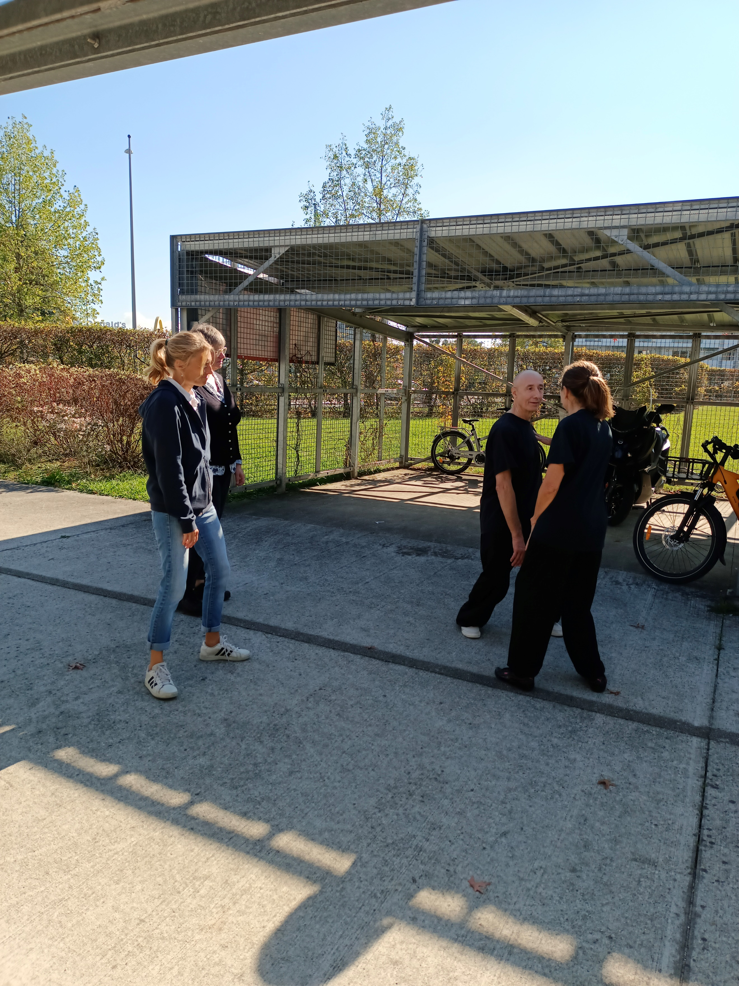
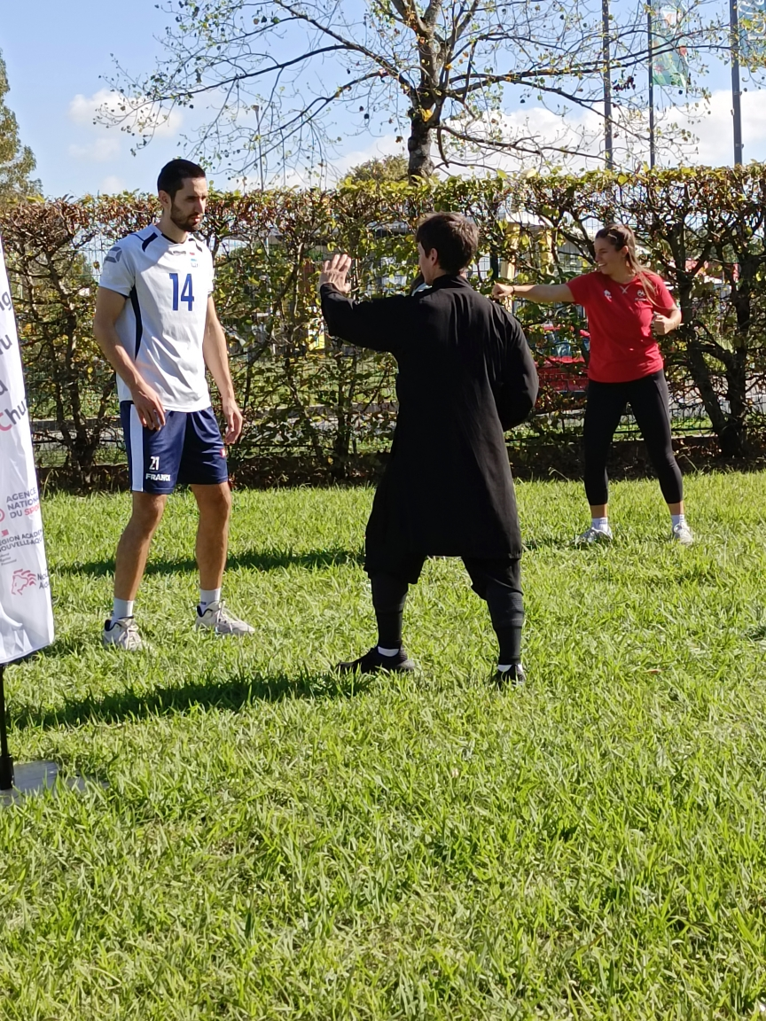
Assemblée Générale Ordinaire du 18 avril 2026
RAPPORT D’ACTIVITES
RAPPORT D’ACTIVITE
16 octobre 2025 : Colloque sport santé bien être organisé par le CROS :
Thème de cette année : « Le sport en milieu professionnel : une révolution pour la qualité de vie au travail et la responsabilité sociétale des organisations ».
Participation de la présidente et animation d’ateliers de Taichi Chuan et de Kungfu de 12h à 14h par deux enseignants.

Slide 17
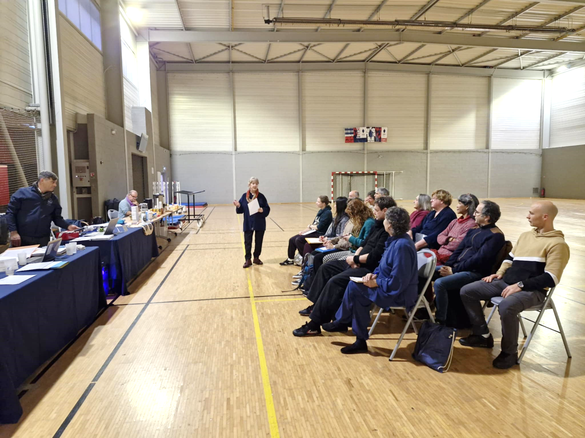
Assemblée Générale Ordinaire du 18 avril 2026
RAPPORT D’ACTIVITES
RAPPORT D’ACTIVITE
7 Décembre 2025, au CREPS de Talence :
Journée informative Duan/ATT1 :
16 participants dont 13 passages d’examens blancs (11 AMCI, 1 AEC, 1 AMCX)
Passages de Duan/Att1 : 4 AMCX et 3 AMCI.
9 juges + le secrétaire CORD présents.

Slide 18
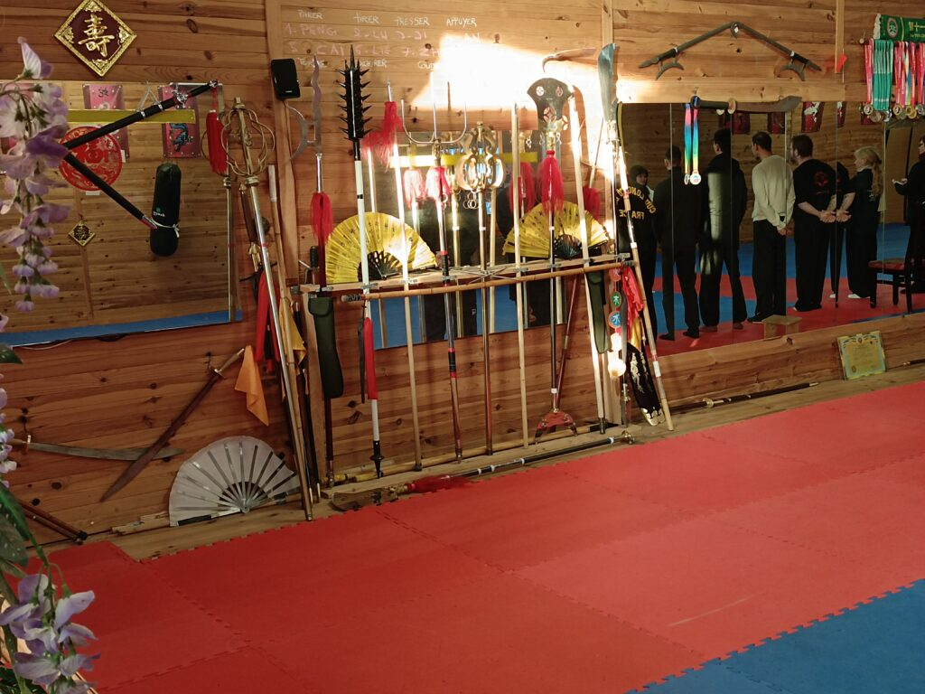
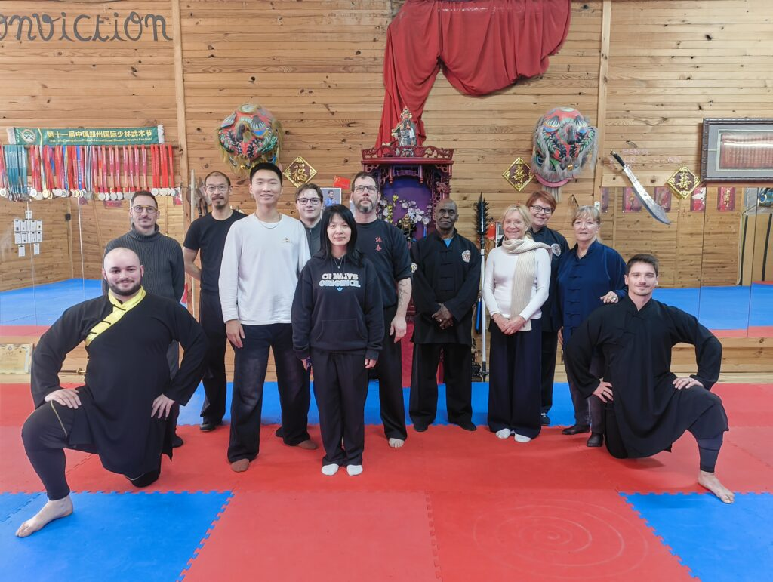
Assemblée Générale Ordinaire du 18 avril 2026
RAPPORT D’ACTIVITES
RAPPORT D’ACTIVITE
Le 14 Décembre 2025 : stage d’arbitrage Wushu/Taolu à l’Ecole Dragon Tigre de La Rochelle :
Animé par Célia Nguyen- Frankinet en vue des sélectifs inter-régions de la zone 2 du 25 janvier 2026 à Niort (79) : 12 inscrits + Célia.
Coût de ce stage : 1 337 € répartis comme suit : région NA 987€, région BPL : 350 € €.

Slide 19

Assemblée Générale Ordinaire du 18 avril 2026
RAPPORT D’ACTIVITES
BILAN FINANCIER

Slide 20
Assemblée Générale Ordinaire du 18 avril 2026
RAPPORT D’ACTIVITES
COMPTE DE RESULTAT

Slide 21
Assemblée Générale Ordinaire du 18 avril 2026
RAPPORT D’ACTIVITES
COMPTE DE RESULTAT

Slide 22
Assemblée Générale Ordinaire du 18 avril 2026
RAPPORT D’ACTIVITES
COMPTE DE RESULTAT
Par groupes d’actions

Slide 23
Assemblée Générale Ordinaire du 18 avril 2026
RAPPORT D’ACTIVITES
BILAN FINANCIER

Slide 24
Assemblée Générale Ordinaire du 18 avril 2026
RAPPORT D’ACTIVITES
PREVISIONNEL 2026
Dans nos actions 2026, nous intègrerons autant que possible les axes suivants :
La mixité, l’inclusion et le développement durable
25 Janvier 2026 : des sélectifs inter régions (zone 2) Wushu et Kungfu traditionnel ainsi que des coupes enfants étaient prévus à Niort.
Cette journée a été annulée faute de participants.

Slide 25
Assemblée Générale Ordinaire du 18 avril 2026
RAPPORT D’ACTIVITES
PREVISIONNEL 2026
13 janvier 2026, 14h-15h30 : réunion du CODIR en visio
22 janvier 2026 : vœux au mouvement sportif organisé par le CROS NA - Participation présidente
14 mars 2026 : Journée inclusive Handivalides au CREPS de Talence
14 mars 2026, 17h : réunion du CODIR au CREPS de Talence couplée avec une visio
15 mars 2026 : passage de Duan/Att1 régionaux + Duan nationaux au CREPS de Talence
30 mars 2026 : vœux au mouvement sportif – Visio avec le CROS, participation présidente
4 avril 2026 : Journée inclusive Handivalides au Complexe Sportif Gino Falorni de La Rochelle
Annulée faute de participants
5 avril 2026 : Journée découverte Duan Bing – Bing Dao – Boxe chinois – Tuishou au Complexe Sportif Gino Falorni de La Rochelle – Reportée au 10 octobre 2026
17, 18 et 19 avril 2026 : Printemps des Energies au Village Vacances de La Martière à Saint Pierre d’Oléron
18 avril 2026 : AGO et AGE au Village Vacances de La Martière à Saint Pierre d’Oléron
28 mai 2026 : Trophées du bénévolat au Village des Sports – Foire Internationale de Bordeau, organisée par le CROS NA. Participation présidente
Fin août 2026 : réunion du CODIR en visio
12 septembre au 22 novembre : formation CAM/CMB au Complexe sportif, Rue des Cerisiers 47230 Lavardac.
10 octobre 2026 : Journée découverte Duan Bing – Bing Dao – Boxe chinois – Tuishou au CREPS de Talence (à confirmer)
Octobre 2026 : participation colloque sport santé annuel CROS Nouvelle Aquitaine
Novembre 2026 : participation au séminaire annuel des présidents CROS Nouvelle Aquitaine
28 et 29 novembre 2026 : Stage de Kungfu avec Maître LI BAOMING à La Rochelle
5 décembre 2026 : certification CAM/CMB au Complexe sportif, Rue des Cerisiers 47230 Lavardac. Réunion du CODIR
6 décembre 2026 : journée informative Duan/Att1 au Complexe sportif, Rue des Cerisiers 47230 Lavardac.

Slide 26
Assemblée Générale Ordinaire du 18 avril 2026
RAPPORT D’ACTIVITES
BUDGET PREVISIONNEL 2026

Slide 27
Assemblée Générale Elective du 18 avril 2026
RAPPORT D’ACTIVITES
2 candidatures pour intégrer le Comité Directeur :
Virginie DOGLIANI (Arts Energétiques et Martiaux du Cinabre – Poitiers)
Georges FROIDEVAUX (Artolie Taichi – Bordeaux)

Slide 28


Assemblée Générale du 26 mars 2022

